Slide 1
ERASMUS + 2014-2020 2021-2027 OBECNÉ INFORMACE erasmus+ ŠKOLNÍ Vzdělávání mobility osob (KA1) PROJEKTY SPOLUPRÁCE (KA2) dle informací DZS ČR zpracovala Ing. Helena Jedličková, Ph.D KOORDINÁTORKA PROJEKTŮ ERASMUS + ZŠ Arménská Brno CZ

Slide 2
Program Erasmus+
programové období: 2014 –2020, 2021-2027
program pro vzdělávání, odbornou přípravu, mládež a sport
navazuje na úspěchy programů: Program celoživotního učení, Mládež v akci, Erasmus Mundus, Tempus a další iniciativy Evropské komise
program podporuje mezinárodní mobility a spolupráci, inovační procesy a dobrou praxi, politiku a reformy na všech úrovních a formách vzdělávání
cílové skupiny programu: pracovníci v oblasti vzdělávání, vedoucí pracovníci, ředitelé, úředníci, učitelé, poradci, studenti, žáci, děti v předškolním vzdělávání, mladí lidé a pracovníci s mládeží v mimoškolním vzdělávání

Slide 3
Aktivity programu
KA1
(Klíčová akce1)
PROJEKTY MOBILIT
KA2
(Klíčová akce2)
PROJEKTY SPOLUPRÁCE
KA3
(Klíčová akce 3)
PODPORA POLITICKÝCH REFOREM
Jean Monnet
Sport

Slide 4
SEKTORY PROGRAMU ERASMUS+:
Školní vzdělávání (Comenius)
→ Erasmus+ školní vzdělávání
Vysokoškolské vzdělávání (Erasmus)
→ Erasmus+ vysokoškolské vzdělávání
Odborné vzdělávání (Leonardo da Vinci)
→ Erasmus+ odborné vzdělávání a příprava
Vzdělávání dospělých (Grundtvig)
→ Erasmus+ vzdělávání dospělých
Mimoškolní vzdělávání mládeže (Mládež v akci)
→ Erasmus+ mládež
Pozn. V rámci klíčové akce 2 (strategická partnerství) lze předložit žádost zaměřenou
i na více sektorů = předkládá se v sektoru, na který má projekt největší dopad.

Slide 5
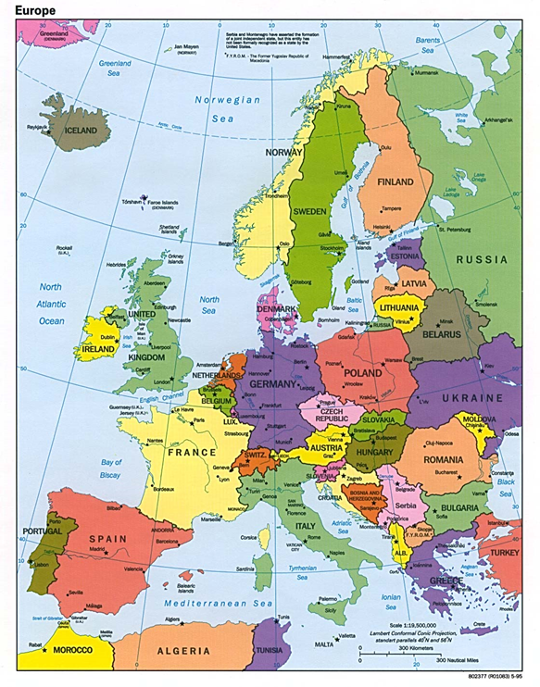
Země zapojené do programu Erasmus+
Programové země – 28 členských států EU + Norsko, Lichtenštejnsko, Island, Turecko, Makedonie (zapojení Velké Británie v rámci Výzvy 2020 je beze změn)
Partnerské země (třetí země*) – jen pro některé aktivity
*Účast zemí mimo EU je podmíněna podpisem dohody mezi EK a příslušnými orgány každé z těchto zemí.

Slide 6
Webové stránky české národní agentury Erasmus+ (součást DZS):
→ www.naerasmusplus.cz – sekce školní vzdělávání (projekty mobility osob)
Webové stránky Evropské komise (obecné informace o programu):
→ ec.europa.eu/programmes/erasmus-plus
Platforma EPALE– odkazy na dokumenty týkající se priorit a politik ve vzdělávání dospělých
→ http://ec.europa.eu/education/policy/adult-learning/index_en.htm

Slide 7
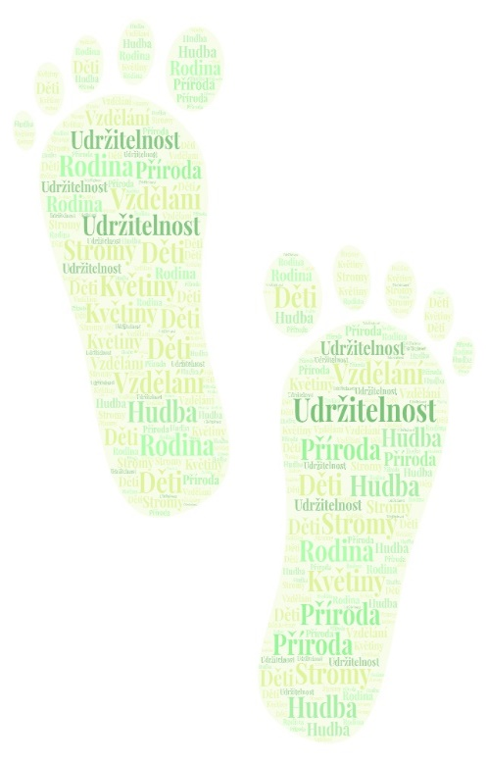
Erasmus+ na ZŠ Arménská Brno CZ
2014 – 2020 KA 1 (MOBILITY 2020-2022)
projekt „Profesní růst 21“
KA 2 (PARTNERSTVÍ 2020-2022)
projekt „Cesty do Zelené Evropy“
2021 – 2027 KA 1 (MOBILITY 2021-2027) projekty: bude upřesněno dle potřeb školy

Slide 8
Klíčová akce 1 (KA1): PROJEKTY MOBILIT Na ZŠ Brno Arménská CZ projekt „Profesní růst 21“
Projekty zaměřené na výjezdy (mobility) vzdělavatelů do zahraničí za účelem něčemu se tam naučit
Žádost o grant předkládá
Organizace věnující se vzdělávání dětí/studentů, která vysílá své zaměstnance do zahraničí
Organizace, která plní roli koordinátora národního konsorcia partnerských organizací vzdělávajících děti/studenty
Žádost NEpředkládá jednotlivec
Zaměstnanec = jakýkoliv smluvní vztah s vysílající organizací (vzdělavatel nebo řídící pracovník)
výjezdy do programových zemí: 28 členských států EU, Norsko, Island, Lichtenštejnsko, Turecko, Makedonie (ne Švýcarsko!)

Slide 9
Klíčová akce 1 (KA1): PROJEKTY MOBILIT Na ZŠ Brno Arménská CZ projekt „Profesní růst 21“
Cíle:
podpora dalšího profesního rozvoje osob působících v oblasti školního vzdělávání (ŠV)
zvyšování kvality, metod a přístupů v oblasti ŠV
inovativní poskytování služeb pro cílové skupiny (vzdělávané osoby)
zvyšování atraktivity a mezinárodní dimenze vzdělávání
dopad mobilit nejen na rozvoj jednotlivce, ale také na samotnou organizaci (začlenění inovativních postupů do chodu organizace)

Slide 10
Klíčová akce 1 (KA1): PROJEKTY MOBILIT
Typy mobilit:
výukový/školící pobyt v zahraničí (účastník vyučuje nebo školí
v partnerské organizaci)
Kurzy/ školení
(účastník se sám vzdělává na placeném pobytu)
Stínování
(účastník se sám vzdělává náslechem ve výuce)
Na ZŠ Brno Arménská CZ projekt „Profesní růst 21“

Slide 11
cíle mobilit:
Na ZŠ Brno Arménská CZ projekt „Profesní růst 21“
Zlepšení dovedností souvisejících s profesním zařazením;
Lepší poznání postupů, politik a systémů v oblasti vzdělávání;
Větší schopnost prosadit změny, pokud jde o modernizaci a mezinárodní spolupráci v domovských vzdělávacích organizacích;
Větší pochopení vazeb mezi formálním a neformálním vzděláváním, odbornou přípravou a trhem práce;
Větší možnost odborného a profesního rozvoje;
Větší schopnost vycházet vstříc potřebám znevýhodněných.

Slide 12
Složení grantu a další důležité informace
GRANTOVÁ PODPORA:
organizační grant
cestovní náklady + zvýšené mimořádné náklady
pobytové náklady
kurzovné
zvýšené náklady pro osoby se specifickými potřebami
Mimořádné náklady
PROJEKTOVÉ OBDOBÍ:
1 rok až 2 roky
jednotlivé mobility
2 dny až 2 měsíce
(nepočítají se dny cesty)
V žádosti se uvádí plán výjezdů – cílové země, typy výjezdů, plánovaná náplň, délka pobytu, počet osob, odůvodnění výběru zaměstnanců pro vyslání. Výjezdy nutné zakomponovat do rozvojového plánu organizace (výjezd dopad na instituci, nejen na jednotlivce) = tzv. „evropský plán rozvoje“. Ten musí reagovat na potřeby v oblasti rozvoje pracovníků a celé organizace.
TERMÍN PRO PŘEDLOŽENÍ ŽÁDOSTI
→ max. 1 žádost za instituci, případně za 1 konsorcium (v 1 formuláři různé typy výjezdů, různé cílové země atd.).
→ organizace může být zároveň součástí více národních konsorcií

Slide 13
Dopad mobilit na zaměstnance:
zlepšení kompetencí spojených s jejich profesními profily;
lepší pochopení postupů, politik a systémů v oblasti vzdělávání;
větší schopnost iniciovat změny, pokud jde o modernizaci a otevírání se světu v rámci jejich vzdělávacích organizací;
lepší pochopení vazeb mezi formálním a neformálním vzděláváním, odbornou přípravou a trhem práce;
vyšší kvalita jejich práce a činnosti ve prospěch účastníků školního vzdělávání;
větší pochopení a vnímavost, pokud jde o sociální, jazykovou a kulturní rozmanitost;
schopnost zabývat se potřebami znevýhodněných osob;
větší podpora a propagace mobility učících se osob;
větší příležitosti k profesnímu a kariérnímu rozvoji; ▪ lepší znalost cizích jazyků;
větší motivace a spokojenost při každodenní práci.

Slide 14
Dopad mobilit na zúčastněné organizace:
schopnost působit na evropské úrovni;
zlepšení dovedností v oblasti řízení a strategie týkající se internacionalizace;
posílená spolupráce s partnery z ostatních zemí;
inovativní a lepší způsob práce s cílovými skupinami (lepší vzdělávací programy);
lepší kvalifikace pedagogů a školitelů; lepších procesů kompetencí získaných během období studia v zahraničí;
efektivnější činnosti ve prospěch místních komunit
modernější, dynamičtější a profesionálnější prostředí v organizaci: ochota začleňovat do každodenních činností osvědčené postupy a nové metody; otevřenost k součinnosti s organizacemi, které působí v sociální oblasti, oblasti vzdělávání a oblasti zaměstnávání;
strategické plánování profesního rozvoje jejich zaměstnanců ve vztahu k individuálním potřebám a cílům organizace;

Slide 15
DOTAZY? Kontrola: dotazníky na adresu jaromir.krejci@zsarmenska.cz

Slide 16
Děkuji za pozornost
Ing. Helena Jedličková, Ph.D KOORDINÁTOR PROJEKTŮ ERASMUS + ZŠ Arménská Brno CZ
HJedlickova@seznam.cz
Další info:
www.dzs.cz
www.naerasmusplus.cz

